Slide 1

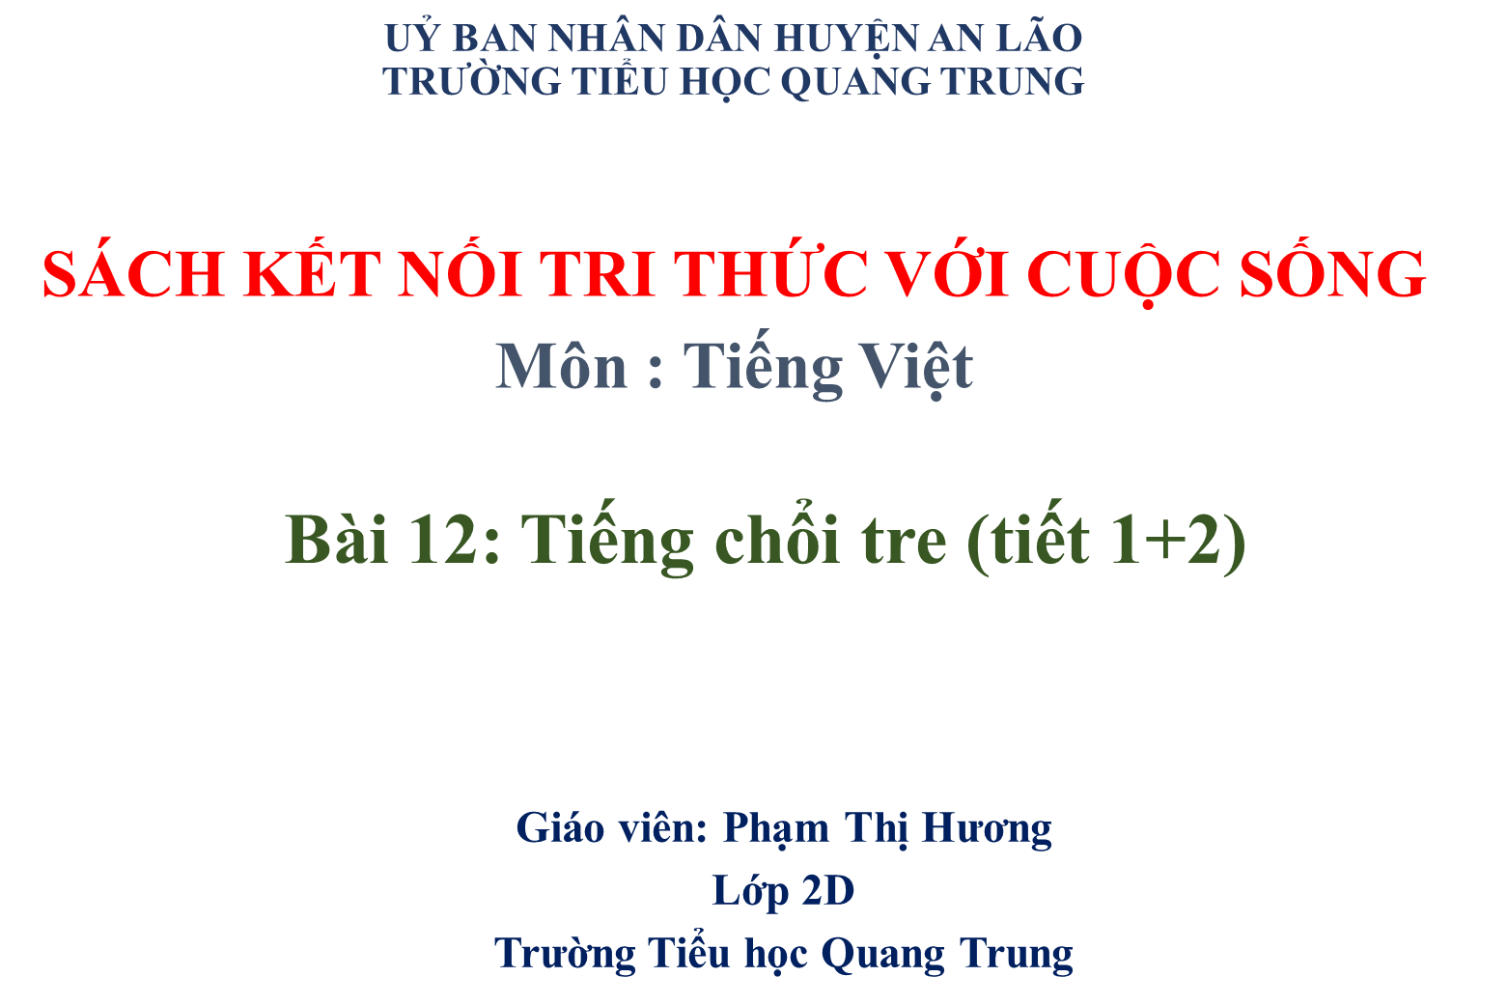

Slide 2


Bài 13: TIẾNG CHỔI TRE
Tiết 1+ 2

Slide 3
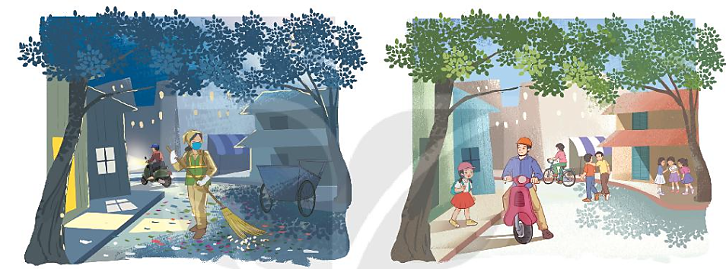

1. Hai bức tranh miêu tả những thời điểm nào trong ngày?
TIẾNG CHỔI TRE
2. Quang cảnh con đường trong hai bức tranh có gì khác nhau?
3. Vì sao con đường trong bức tranh thứ hai lại trở nên sạch sẽ như vậy?

Slide 4
Tiếng chổi tre
1
Những đêm hè
Khi ve ve
Đã ngủ
Tôi lắng nghe
Trên đườngTrầnPhú
Tiếng chổi tre
Xao xác hàng me
Tiếng chổi tre
Đêm hè
Quét rác...
Những đêm đông
Khi cơn dông
Vừa tắt
Tôi đứng trông
Trên đường lặng ngắt
Chị lao công
Như sắt
Như đồng
Chị lao công
Đêm đông
Quét rác...
Nhớ em nghe
Tiếng chổi tre
Chị quét
Những đêm hè
Đêm đông gió rét
Tiếng chổi tre
Sớm tối
Đi về
Giữ sạch lề
Đẹp lối
Em nghe!
(Tố Hữu)
2
3

Slide 5
LUYỆN ĐỌC TỪ KHÓ
xao xác
quét rác
lặng ngắt

Slide 6
LUYỆN ĐỌC CÂU KHÓ
Những đêm hè
Khi ve ve
Đã ngủ
Tôi lắng nghe
Trên đườngTrầnPhú
Tiếng chổi tre
Xao xác hàng me
Tiếng chổi tre
Đêm hè
Quét rác...

Slide 7
GIẢI NGHĨA TỪ
xao xác: tiếng động nối tiếp nhau trong cảnh yên tĩnh.

Slide 8
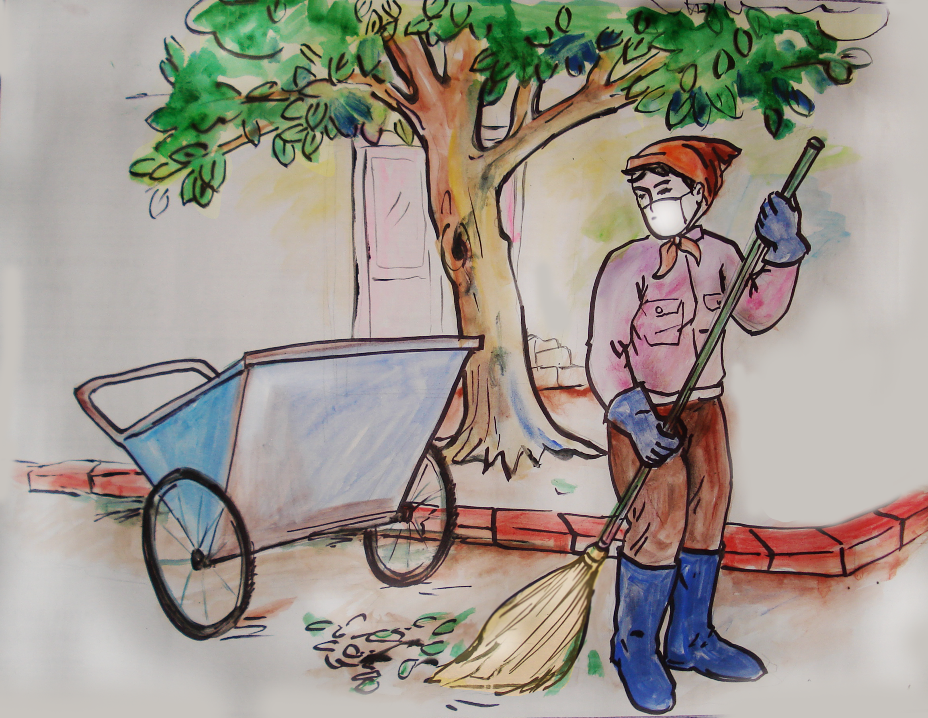
GIẢI NGHĨA TỪ
lao công

Slide 9
TRẢ LỜI CÂU HỎI
Chị lao công làm việc vào những thời gian nào ?
Đêm hè
Đêm đông

Slide 10
TRẢ LỜI CÂU HỎI
Khung cảnh đêm hè và đêm đông được miêu tả như thế nào?

Slide 11
TRẢ LỜI CÂU HỎI
2
Đoạn thơ thứ hai cho biết công việc của chị lao công vất vả như thế nào?
Cảnh tượng con đường trong đoạn thơ thứ hai được miêu tả như thế nào?

Slide 12
TRẢ LỜI CÂU HỎI
Những câu thơ sau nói lên điều gì?
3
“Những đêm hè
Đêm đông gió rét
Tiếng chổi tre
Sớm tối
Đi về”
a. sự chăm chỉ của chị lao công
b. niềm tự hào của chị lao công
c. sự thay đổi thời tiết đêm hè và đêm đông.
a

Slide 13
4.Tác giả nhắn nhủ em điều gì qua 3 câu thơ cuối?

Slide 14

LUYỆN TẬP THEO VĂN BẢN ĐỌC

